Slide 1


Prova de Conceito de Tecnologia Arquitetural: WCF – Windows Communication Foundation
Pontifícia Universidade Católica de Minas Gerais
Pós Graduação em Engenharia de Software
Fundamentos de Arquitetura de Software 2
Membros do Grupo:
. Maurício Fernandes
. Nycolas Barrel
. Rogério Carballo

Slide 2
Pontifícia Universidade Católica de Minas Gerais
Pós Graduação em Engenharia de Software
Fundamentos de Arquitetura de Software 2
WCF - Windows Communication Foundation
Plataforma criada pela Microsoft baseada em SOA (Service-Oriented Architecture) para a construção, configuração e implantação de aplicações distribuídas orientadas a serviços.
Surgiu com o .Net Framework 3.0 em 2006 com um modelo de programação que unifica tecnologias como Web Services, Remoting Services e outros.
Fornece interoperabilidade com sistemas desenvolvidos com outras plataformas e tecnologias, através do protocolo SOAP utilizando XML. Já a comunicação entre processos WCF é codificada em binário, permitindo ganhos expressivos de performance.
Realiza a comunicação através de Endpoints, utilizando os protocolos de transporte IPC, TCP, HTTP, P2P e Message Queue;

Slide 3
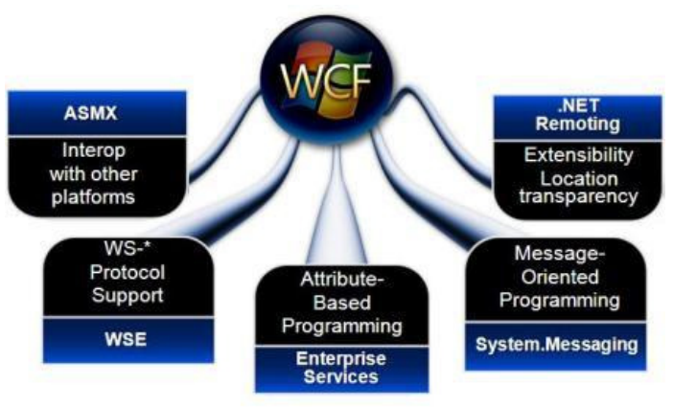
Pontifícia Universidade Católica de Minas Gerais
Pós Graduação em Engenharia de Software
Fundamentos de Arquitetura de Software 2
Tecnologias unificadas pelo WCF

Slide 4
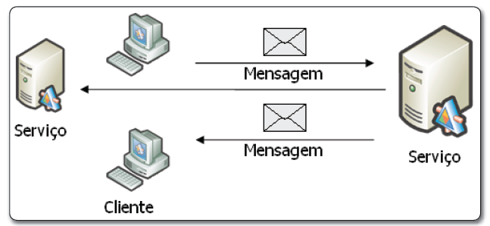
Pontifícia Universidade Católica de Minas Gerais
Pós Graduação em Engenharia de Software
Fundamentos de Arquitetura de Software 2
Comunicação WCF
Modelo Cliente-Servidor: aplicações cliente e ou serviços acessam diretamente os serviços da aplicação através de Endpoints, realizando a comunicação através da troca de mensagens, conforme figura abaixo.

Slide 5
Pontifícia Universidade Católica de Minas Gerais
Pós Graduação em Engenharia de Software
Fundamentos de Arquitetura de Software 2
Componentes Serviço WCF
Service Class: implementa uma interface que funcionará como um contrato
para o serviço disponibilizado;
Host Environment: provê as instâncias das classes de serviço para os clientes
e ou serviços que estão se comunicando com a aplicação ;
Endpoints: pontos de conexão que permitem a comunicação
entre os clientes/serviços e os serviços disponibilizados pela aplicação.

Slide 6
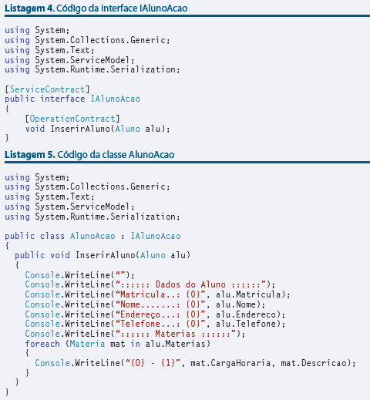
Pontifícia Universidade Católica de Minas Gerais
Pós Graduação em Engenharia de Software
Fundamentos de Arquitetura de Software 2
Service Class

Slide 7
Pontifícia Universidade Católica de Minas Gerais
Pós Graduação em Engenharia de Software
Fundamentos de Arquitetura de Software 2
Host Environment
• IIS (Internet Information Services): o serviço WCF é hospedado no IIS de forma semelhante aos Web
Services (ASMX), utiliza somente o protocolo HTTP;
• Self-Host: Aplicação Windows Forms, Console Application ou preferencialmente um Windows Service (classe ServiceHost). Permite a utilização dos protocolos HTTP, TCP, Named Pipes e MSMQ;
• WAS (Windows Activation Service): Mecanismo que oferece reciclagem de processos, isolamento de processos e outros recursos. Suporta todos os protocolos
de transporte (TCP, HTTP, MSMQ etc.).

Slide 8
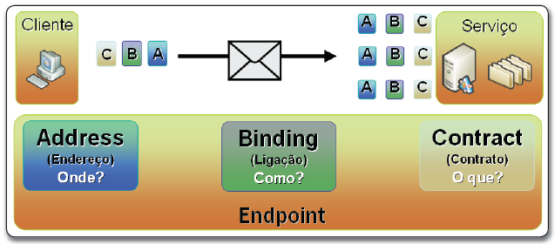
Pontifícia Universidade Católica de Minas Gerais
Pós Graduação em Engenharia de Software
Fundamentos de Arquitetura de Software 2
Endpoints

Slide 9
Pontifícia Universidade Católica de Minas Gerais
Pós Graduação em Engenharia de Software
Fundamentos de Arquitetura de Software 2
Contract
[DataContract] - atributo utilizado para serializar os tipos de dados das classes
utilizadas na aplicação.
[OperationContract] - atributo utilizado na interface para definir que a classe
que a implementa será a de serviço.
[Service Contract] - O atributo define os métodos que serão expostos
no serviço.

Slide 10
Pontifícia Universidade Católica de Minas Gerais
Pós Graduação em Engenharia de Software
Fundamentos de Arquitetura de Software 2
Passo-a-passo criação WCF
1. Definição do contrato de serviço que especifica os dados e
operações que podem ser consumidos. Isto é feito via definição de uma interface;
2. Implementar o contrato escrevendo o código criando a classe a partir da interface definida;
3. Configurar o serviço especificando os endereços através dos quais o mesmo pode ser acessado. É nesta fase que se define se o serviço pode ser acessado via protocolo HTTP ou TCP ou ainda, via Windows Service;
4. Publicar o serviço tornando-o disponível para o acesso através das aplicações cliente;
5. Criar a aplicação Client que vai consumir o WCF referenciando o serviço e criando a classe Proxy responsável pela comunicação com o mesmo.

Slide 11
Pontifícia Universidade Católica de Minas Gerais
Pós Graduação em Engenharia de Software
Fundamentos de Arquitetura de Software 2
Vantagens WCF
Reúne diversas tecnologias em um único framework, permitindo que o
programador não tenha a necessidade de conhecer detalhes específicos
de cada tecnologia.
Utiliza os princípios do SOA tais como: abstração, reusabilidade, baixo
acoplamento entre serviço e cliente, contratos e comunicação através de
mensagens.
Oferece diversas funcionalidades que visam performance, segurança,
disponibilidade e outras que podem ser incorporadas aos serviços para
torná-los mais robustos, flexíveis e de fácil manipulação.

Slide 12
Pontifícia Universidade Católica de Minas Gerais
Pós Graduação em Engenharia de Software
Fundamentos de Arquitetura de Software 2
Desvantagens WCF
É a implementação da Microsoft da arquitetura SOA, sendo uma tecnologia
proprietária, dificultando sua interoperabilidade;
O aprendizado pode demorar em função das diversas configurações e
recursos que o framework disponibiliza, em termos de transporte,
segurança, etc;
O alto nível de abstração pode dificultar o entendimento em relação ao
funcionamento da plataforma.

Slide 13
Pontifícia Universidade Católica de Minas Gerais
Pós Graduação em Engenharia de Software
Fundamentos de Arquitetura de Software 2
Fim da apresentação

